Slide 1
Игра «Кидай снежки – читай слова» для старших дошкольников и учеников начальных классов
Кресс Наталья Яковлевна
Структурное дошкольное подразделение МКОУ «Большеплотавская СШ №22», д. Большие Плоты, Ефремовский район, Тульская область
Воспитатель

Slide 2
Привет! Ты меня узнал? Да, я – Снегурочка! Давай поиграем в снежки и почитаем «ЗИМНИЕ СЛОВА».

Slide 3
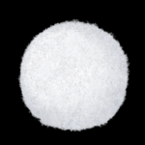
СНЕ
ЖИН
КА
Разгони все облака. Для этого кидай в них снежки (жми на них левой кнопкой мышки). Читай слоги, которые прячутся за облаками. Из слогов складывай слово.

Slide 4
ЛЫ
ЖИ

Slide 5
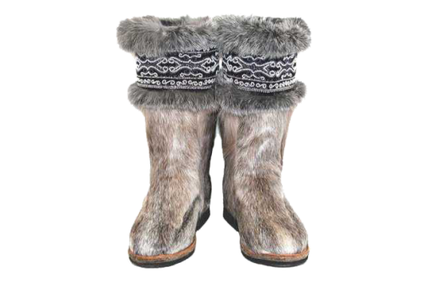
УН
ТЫ

Slide 6
СО
СУЛЬ
КИ

Slide 7
КА
ТОК

Slide 8
ВА
РЕЖ
КИ

Slide 9
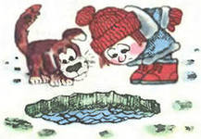
ПРО
РУБЬ

Slide 10
СНЕ
ГО
ВИК

Slide 11
ВА
ЛЕН
КИ

Slide 12
ШУ
БА

Slide 13
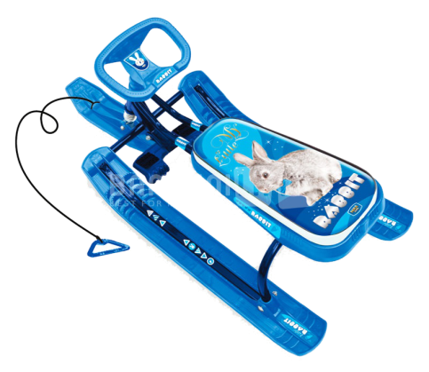
СНЕ
ГО
КАТ

Slide 14
СУГ
РОБ

Slide 15
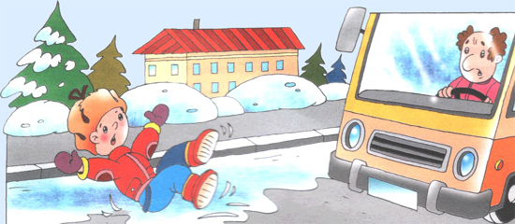
ГО
ЛО
ЛЁД

Slide 16
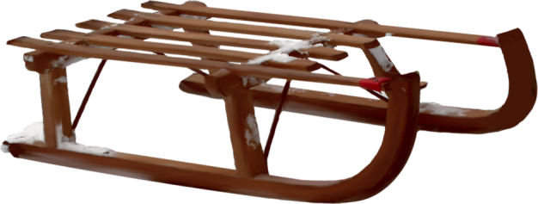
САН
КИ

Slide 17
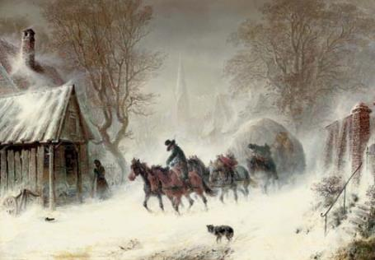
БУ
РАН

Slide 18
СНЕ
ГО
ПАД

Slide 19
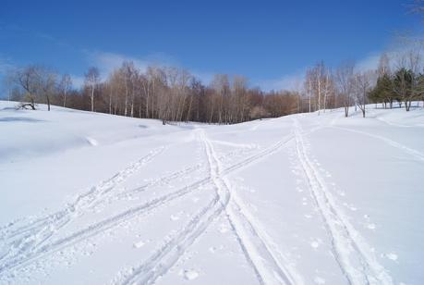
ЛЫЖ
НЯ

Slide 20
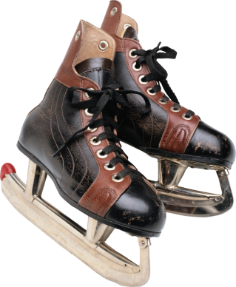
КОНЬ
КИ

Slide 22
Список использованных источников Снежок: https://img-fotki.yandex.ru/get/4130/27302857.a7d/0_b7a28_29eda673_S Снежинка: http://www.downloadclipart.net/large/37581-blue-snow-flake-clipart.png Снегопад: http://www.playcast.ru/uploads/2017/11/25/23975781.gif Снеговик: http://laoblogger.com/images/snow-man-png-clipart-4.jpg Снегокат: https://yandex.ru/images/search?p=1&text=клипарт%20снегокат%20на%20прозрачном%20фоне&img_url=https%3A%2F%2Fm.eradetstva.ru%2Fproducts_pictures%2Fbig%2FSnegokat_TM_TNMT_siniy-86289-00.jpg&pos=109&rpt=simage&lr=213 Сосульки: http://hddfhm.com/images/clipart-icicles-1.png Гололёд: http://detskijsad6.ru/attachments/Image/10.jpg?1492074749455 Лыжи:http://chicagohacksbig.com/images/skis-clipart-4.png Сугроб:http://www.playcast.ru/uploads/2017/06/03/22738888.png Санки:http://ramki-photoshop.ru/predmety/4/klipart-18.png Коньки: http://pngimg.com/uploads/ice_skates/ice_skates_PNG4.png Шуба: http://img1.liveinternet.ru/images/attach/c/5/85/252/85252811_33ec2180613aeb0802e64ba4b8568031jpg.jpg Валенки: http://www.e-reading.by/illustrations/1024/1024579-doc2fb_image_0300002C.png Лыжня: http://www.21.by/pub/news/2014/02/1391770923953020.jpg Варежки: http://images.easyfreeclipart.com/320/lenagold-1050108310801087107210881090-10551077108810951072109010821080-1080-10851086108910821080-2-320670.png Каток: http://novosib-sport.ru/ckfinder/userfiles/images/stat/15-novosti-22-12.jpg Унты:http://nizhnevartovsk.yarmarka.biz/uploads/orig/ae/e4/59/aee45971ad39c0a75eff811924cf80a9.jpg Буран: https://ru.wikipedia.org/wiki/Буран#/media/File:Hermann_Kauffmann_-_Enduring_the_snowstorm.jpg Фон: https://img-fotki.yandex.ru/get/9327/39663434.949/0_b1185_4371c1d7_XL.png Снегурочка: http://s4.pic4you.ru/y2014/12-06/12216/4767359.png Дети со снегом: http://al-taiclub.com/image-post/143-kids-snowman-clipart-2.png.html Отлично: http://liubavyshka.ru/_ph/114/2/260528907.gif?1423463671

